Slide 1
Η χρησιμότητα της “επιβράδυνσης” στη διδασκαλία της Βιολογίας
Καθηγητής Στασινακης Παναγιώτης
Φοιτήτρια Πιτσιτακη Λυδια

Slide 2
Η εποχή της πληροφορίας
Με την ανάπτυξη της τεχνολογίας, οι πληροφορίες παράγονται και διαδίδονται γρήγορα και καθίστανται προσβάσιμες σε μεγάλους πληθυσμούς (Atalay, 2015).

Slide 3
Ο σκοπός της έρευνας
Η διερεύνηση των απόψεων των τριτοετών φοιτητών της πρωτοτοβάθμιας εκπαίδευσης , σχετικά με τη χρήση της “επιβράδυνσης” στη διδασκαλία της βιολογίας.
Στη μελέτη χρησιμοποιήθηκε το περιγραφικό μοντέλο.
Οι συμμετέχοντες ήταν 12 φοιτητές πρωτοβάθμιας εκπαίδευσης που παρακολουθούσαν το μάθημα Τεχνολογίες και Σχεδιασμός Υλικών, από το Τμήμα Βιολογίας Εκπαίδευσης στο Ziya Gökalp Εκπαιδευτική Σχολή του Πανεπιστημίου Dicle, την Άνοιξη το ακαδημαϊκό έτος 2016-2017 , με διάρκεια 4 ώρες τη βδομάδα σε σύνολο 3 εβδομάδων.
Τα ερευνητικά δεδομένα συλλέχθηκαν μέσω παρατηρήσεων και ημι-δομημένων συνεντεύξεων.

Slide 4
Το Partnership 21 ταξινομεί τις δεξιότητες του 21ου αιώνα ως δεξιότητες μάθησης και καινοτομίας, δεξιότητες ζωής και καριέρας και δεξιότητες πληροφοριών, μέσων και τεχνολογίας
Οι δεξιότητες που χρησιμοποιούν τα άτομα στη μαθησιακή διαδικασία αντιμετωπίζονται υπό τον τίτλο «Μάθηση και Καινοτομία Δεξιότητες”.
Τις δεξιότητες που χρησιμοποιούν και αναπτύσσουν στη ζωή υπό τον τίτλο «Δεξιότητες ζωής και σταδιοδρομίας» ·
Τις δεξιότητες στις οποίες η εμπλοκή της τεχνολογίας αντιπροσωπεύει ο τίτλος «Δεξιότητες πληροφοριών, μέσων και τεχνολογίας» (Atalay, 2015).

Slide 5
Δεξιότητες του 21ου αιώνα
Η έμφαση δίνεται στη δημιουργικότητα, στην κριτική σκέψη, την επικοινωνία , την ερευνητικότητα, την χρήση της τεχνολογίας ,τη συνεργασία και επίλυση προβλημάτων.
Για την αγορά εργασίας, το να είναι κάποιος ενεργός πολίτης είναι πιο σημαντικός από το να είναι κάποιος καλός πολίτης. Άτομα με αυτές τις δεξιότητες συνεχίζουν τη ζωή τους σε περισσότερο παραγωγικό και εξειδικευμένο τρόπο (Anagün et al., 2016). Σκοπός είναι να προετοιμάσει τους μαθητές μέσω αυτών των δεξιοτήτων να είναι έτοιμοι για όσο πιο άμεση επαγγελματική αποκατάσταση .

Slide 6
Animation
Τεχνολογικό μέσο εκπαίδευσης που συμπεριλαμβάνει κινούμενο αριθμό εικόνων και γραφικών σε ένα πλαίσιο ενός συγκεκριμένου σεναρίου .
Δημιουργούνται από την γρήγορη εναλλαγή εικόνων
Αυτή η τεχνική αφορούσε τη λήψη φωτογραφιών από χειροποίητα υλικά και τη συλλογή τους σε μια οθόνη υπολογιστή. Όταν η κάθε φωτογραφία τοποθετείται στο πλαίσιο η μια μετά την άλλη, οι φωτογραφίες μοιάζουν σαν να κινούνται (Hoban, 2005)
Μια αρκετά χρονοβόρα διαδικασία

Slide 7
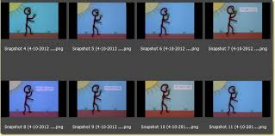
«Slow» + «animation»
Το «Slowmation» είναι μια έννοια που δημιουργήθηκε με το συνδυασμό των λέξεων «slow» και «animation».
Το πιο σημαντικό χαρακτηριστικό του slowmation, είναι ότι περιλαμβάνει 2 καρέ το δευτερόλεπτο αντί 24 καρέ το δευτερόλεπτο στο animation του υπολογιστή.
Ο σκοπός, δεν είναι να παρουσιάσει μια ιστορία, αλλά να δείξει και να εξηγήσει μια επιστημονική έννοια (Hoban, 2007). Από αυτή την άποψη, ο σκοπός των εφαρμογών slowmation είναι να δημιουργήσει μια κινούμενη εικόνα, ενώ ταυτόχρονα οι μαθητές σκέφτονται τις έννοιες και προβάλλουν οπτικά στοιχεία σχετικά με το πώς αντιλαμβάνονται τις έννοιες και να συνθέσουν εικόνες μέσω της αντίληψής τους(Atalay, 2015).

Slide 8
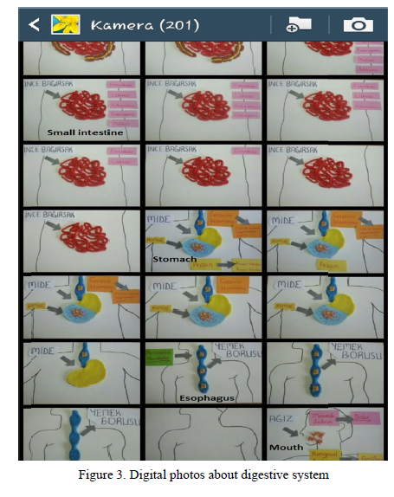

Slide 9
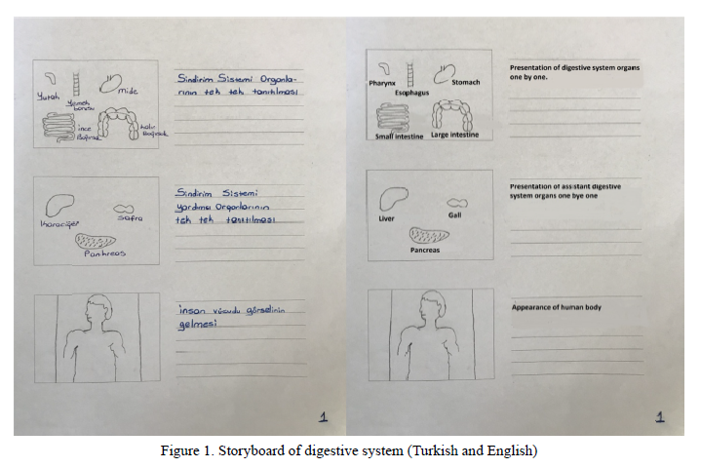

Slide 10
Η γνώμη των φοιτητών
Οι δραστηριότητες επιβράδυνσης συνέβαλαν στην ανάπτυξη δεξιοτήτων του 21ου αιώνα, όπως η δημιουργικότητα, οι δεξιότητες επικοινωνίας και συνεργασίας, γνώσεις πληροφορικής, ερευνητικές δεξιότητες, δεξιότητες τεχνολογίας και γνώσης μέσων.
Ήταν δύσκολο να δημιουργήσουν σενάρια και αντιμετώπισαν προβλήματα με τα υλικά που χρησιμοποιήθηκαν.
Αντιμετώπισαν προβλήματα με το λογισμικό επεξεργασίας βίντεο
Αντιμετώπισαν διαφορές σχετικά με την κατανομή καθηκόντων κατά τη διάρκεια ομαδικών εργασιών.

Slide 11
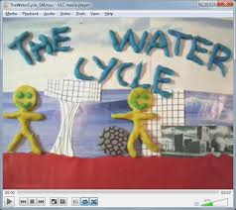

Σας ευχαριστώ πολύυυ

Slide 12
Βιβλιογραφία
Use of Slowmation in Biology Teaching, (2018) Ferit Karakoyun1 & İ. Ümit Yapıcı2, Canadian Center of Science and Education

